Slide 1
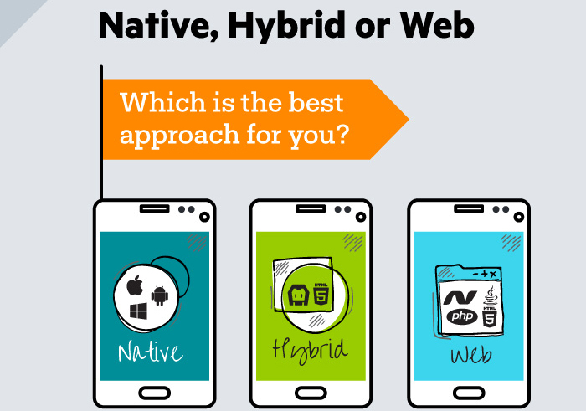
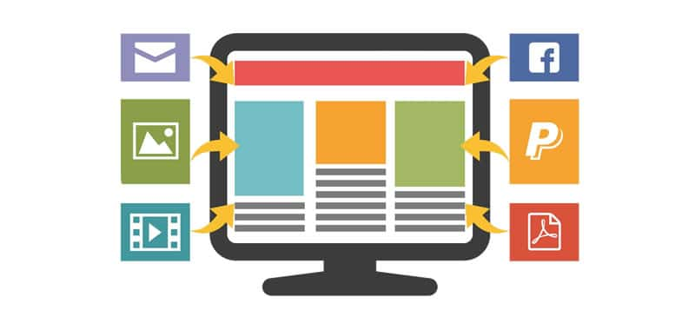
APLICACIONES HIBRIDAS Y SITIOS WEB

Slide 2
?Que son las aplicaciones hibridas?
Las aplicaciones híbridas son aplicaciones móviles diseñadas en un lenguaje de programación web ya sea HTML5, CSS o JavaScript, junto con un framework que permite adaptar la vista web a cualquier vista de un dispositivo móvil. En otras palabras, no son más que una aplicación construida para ser utilizada o implementada en distintos sistemas operativos móviles

Slide 3

Desarrollo de aplicaciones hibridas
El desarrollo de aplicaciones híbridas es un enfoque de programación para dispositivos móviles que combina las fortalezas de la programación nativa con otras tecnologías (Como tecnologías web o algún lenguaje de programación diferente al de la plataforma) para desarrollar aplicaciones multiplataforma que se ejecuten de forma nativa en Android y IOS.

Slide 4

?que son los sitios web?
Un sitio web es un conjunto de páginas web desarrolladas en código html, relacionadas a un dominio de Internet el cual se puede visualizar en la World Wide Web (www) mediante los navegadores web o también llamados browser como ser Chrome, Firefox, Edge, Opera entre otros.
Cada página web perteneciente al sitio web tiene como objetivo publicar contenido, y este contenido podrá ser visible o no al público.

Slide 5
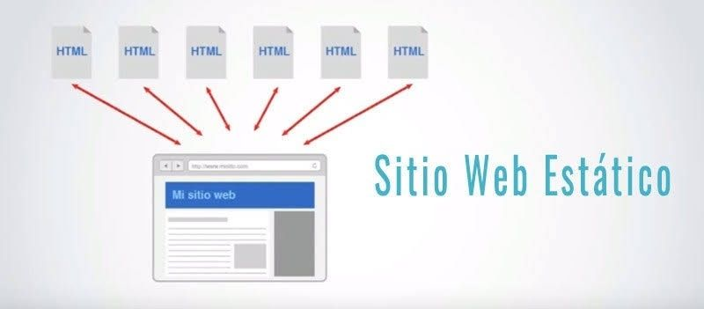
Clasificación de Sitios Web
Los sitios web se pueden clasificar en dos tipos:
Sitios Web Estáticos: Se denomina sitio web estático a aquellos que no acceden a una base de datos para obtener el contenido. Por lo general un sitio web estático es utilizado cuando el propietario del sitio no requiere realizar un continuo cambio en la información que contiene cada página.

Slide 6
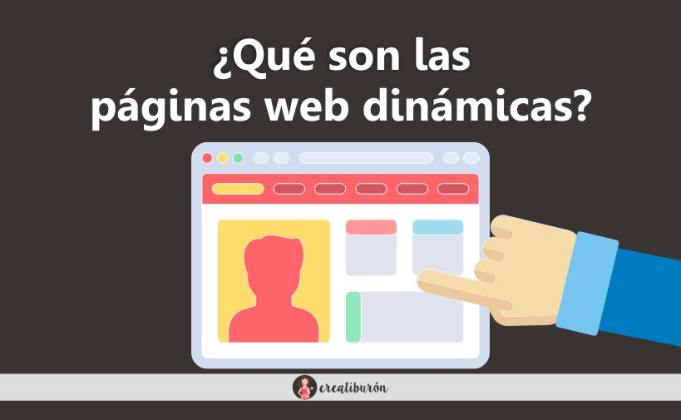
Sitios Web Dinámicos:
Por el contrario los sitios web dinámicos son aquellos que acceden a una base de datos para obtener los contenidos y reflejar los resultados obtenidos de la base de datos, en las páginas del sitio web. El propietario del sitio web podrá agregar, modificar y eliminar contenidos del sitio web a través de un “sistema web”, generalmente con acceso restringido al público mediante usuario y contraseña, el cual se denomina BACK END.

Slide 7

Estatico /dinamico

Slide 8

framework

Slide 9

Para crear aplicaiones y sitios web Se necesita usar:

Slide 10
